Slide 1


Slide 2
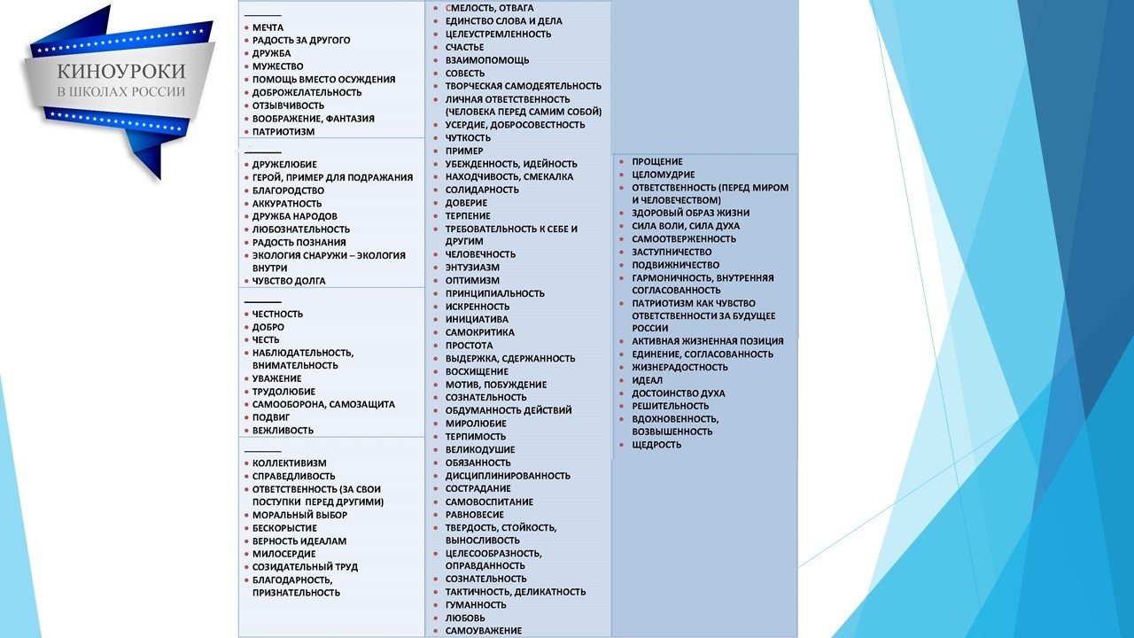

Slide 3

ЕДИНСТВО СЛОВА И ДЕЛА

Slide 4
Принцип единства слова и дела — это принцип, который предполагает безоговорочное совпадение декларированного и практически осуществлённого. Он может относиться к разным сферам: философии, этике, политике или воспитанию.
Суть принципа — моральная надёжность человека: являются ли его заверения и обещания действительным выражением мыслей и намерений, можно ли на человека положиться, особенно в трудных обстоятельствах.
В философии
Платон отмечал: «Всякое слово ничтожно, когда не увенчано делом, всякое дело должно быть воплощением слов».
Николай Добролюбов рассматривал единство слова и дела как идейно-практическое единство личности. Учёный считал, что человек должен переносить теоретические взгляды и убеждения в сферу практической деятельности.
В этике
Принцип обобщённо выражает общечеловеческую нравственную норму — моральное требование верности слову. В отношении к личности он выражается в требовании честности, порядочности, стойкости в исполнении долга.
Без устойчивых убеждений личности, без активных начал её сознания и деятельности невозможно реальное совпадение слова и поведения. Осознание человеком своих прав и обязанностей, своего места и роли в жизни, ответственности перед другими людьми — базовая основа того, что за словами последуют добрые дела.

Slide 5
Принцип единства слова и дела — это принцип, который предполагает безоговорочное совпадение декларированного и практически осуществлённого. Он может относиться к разным сферам: философии, этике, политике или воспитанию.
Суть принципа — моральная надёжность человека: являются ли его заверения и обещания действительным выражением мыслей и намерений, можно ли на человека положиться, особенно в трудных обстоятельствах.
В политике
Принцип означает, что громкие слова не должны расходиться с делами. Например, политики и государственные деятели должны не подменять реальные дела лозунгами, а быть примером подлинной ответственности и гражданской зрелости.
Важно, чтобы планы развития государства разрабатывались во властных структурах, а претворялись в жизнь на местах — непосредственно народом.
В воспитании
Принцип означает, что слова участников воспитательного процесса не должны расходиться с делами. В первую очередь это касается педагогов: не требовать с воспитанников делать то, чего никогда не делают сами, не давать пустых обещаний, а если пообещали что-то детям, то выполнять.
Принцип помогает формировать первичные представления о целостности морали, о единстве нравственных норм поведения. Например, если слово учителя разошлось с делом («Обещала нам рассказать что-то интересное, а ничего не рассказала»), это может привести к утрате доверия ребёнка и снижению эффективности воспитания.

Slide 6
«Ничто так не возвышает личность, как активная жизненная позиция, сознательное отношение к общественному долгу, когда единство слова и дела становится повседневной нормой поведения» (высказывание Леонида Ильича Брежнева, из отчётного доклада ЦК КПСС XXV съезду партии)
«Главное единство — единство слова и дела» (высказывание Хана Задористого).
«Единство слова и дела всегда приносит потрясающие результаты» (цитата из книги Робина Шармы «Лидер без титула. Современная притча о настоящем успехе в жизни и в бизнесе»)

Slide 8

СПАСИБО ЗА ВНИМАНИЕ

